Slide 1

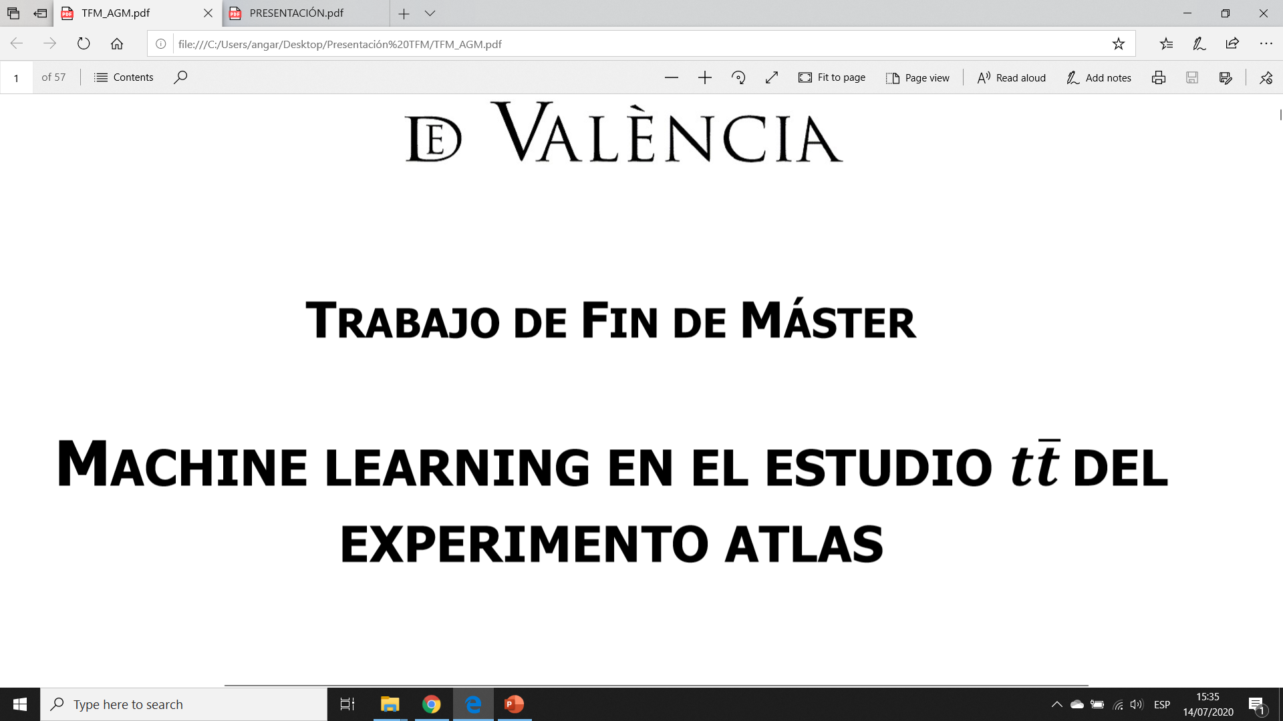
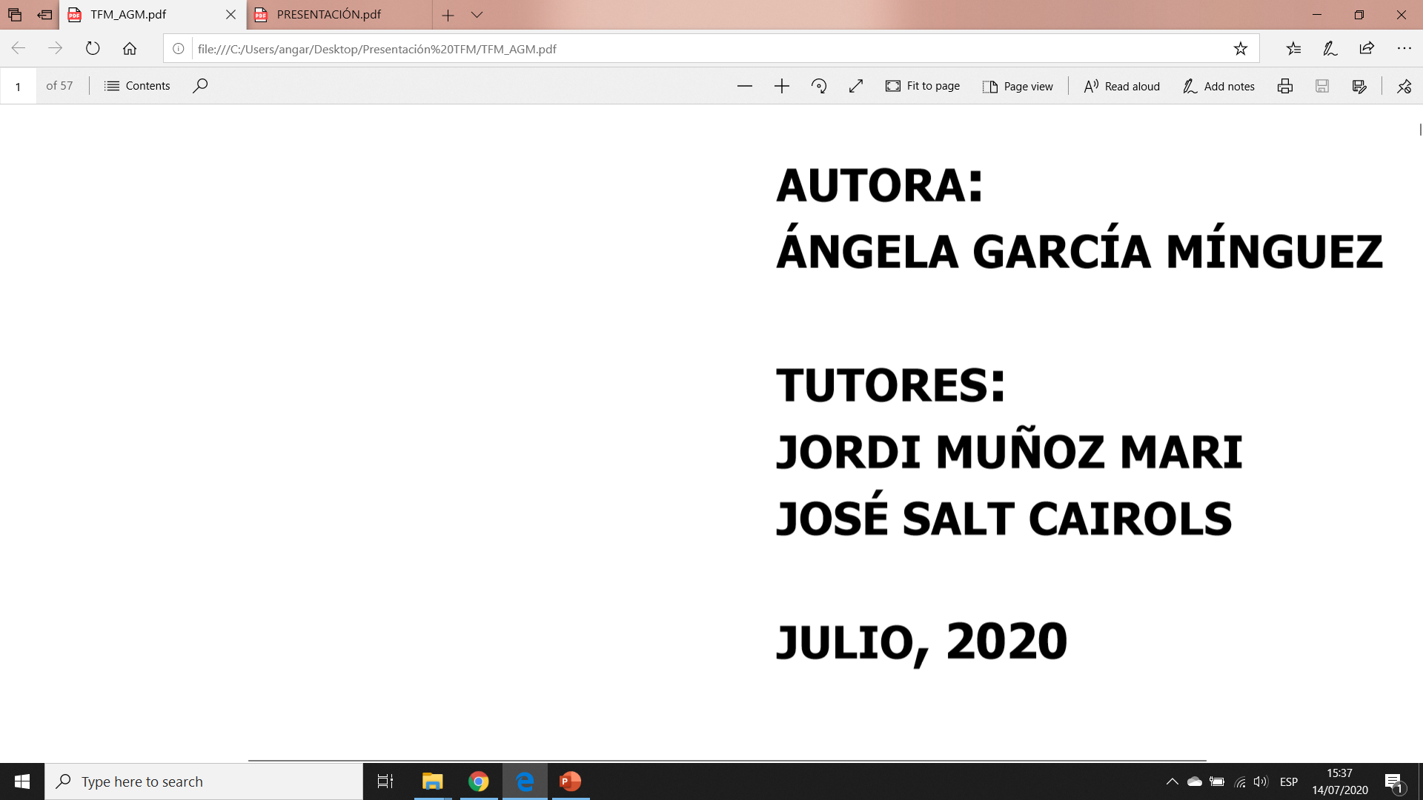

Slide 2
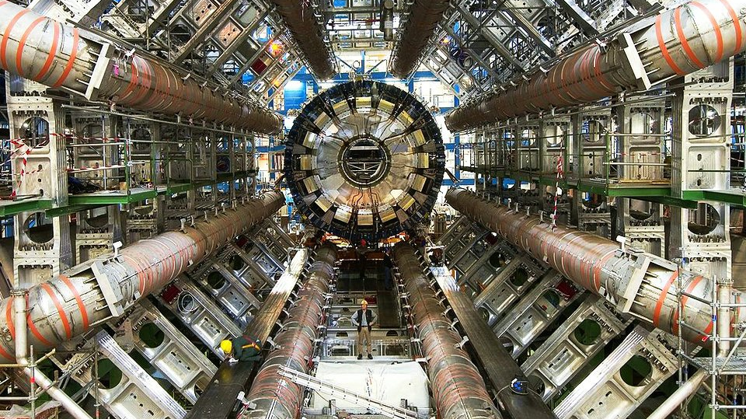
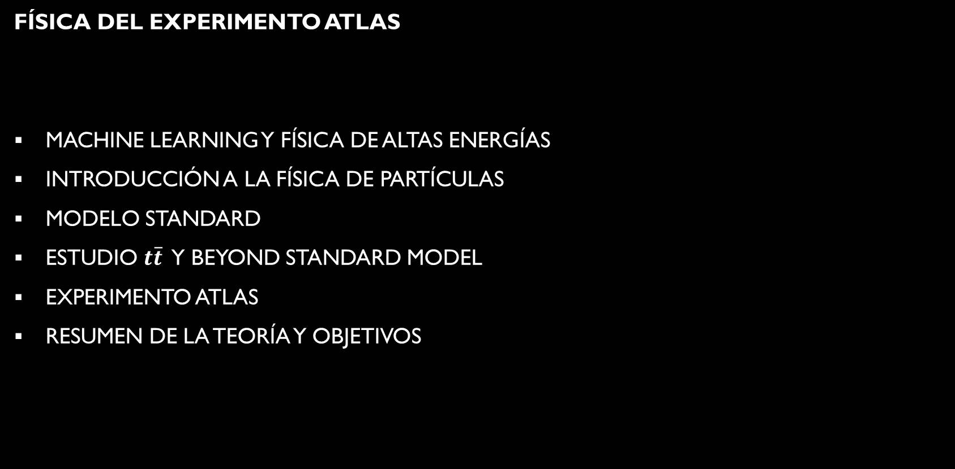
Índice
FÍSICA DEL EXPERIMENTO ATLAS
Machine learning y física de altas energías
Introducción a la física de PARTÍCULAS
MODELO STANDARD
ESTUDIO $t\overline{t}$ y BEYOND STANDARD MODEL
EXPERIMENTO ATLAS
RESUMEN DE LA TEORÍA Y OBJETIVOS
MACHINE LEARNING EN EL
EXPERIMENTO ATLAS
HEPMASS DATASET
VARIABLES UTILIZADAS
ANÁLISIS DE LAS VARIABLES
APLICACIÓN DE MODELOS ML
ESTUDIO DEL ETIQUETADO BTAG
MODELOS PARAMETRIZADOS
LINEAS FUTURAS
CONCLUSIONES

Slide 3
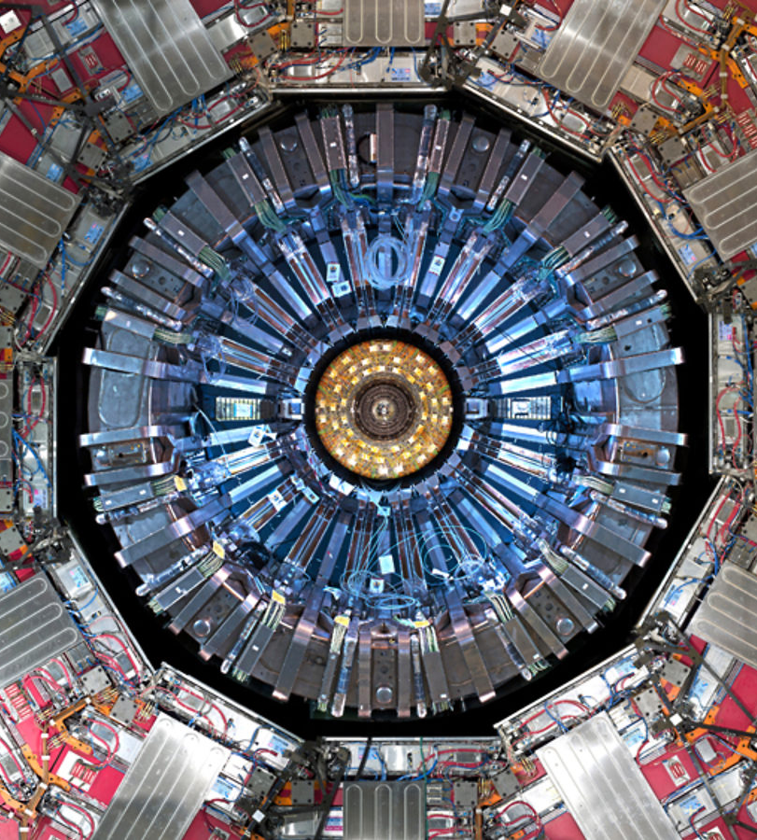
MACHINE LEARNING Y FÍSICA DE ALTAS ENERGÍAS
Física del experimento ATLAS
FÍSICA DE ALTAS ENERGÍAS: física de partículas.
Estudio de los componentes fundamentales de la materia de las interacciones entre ellos.
Colisiones en aceleradores de partículas.
LHC: Large Hadron Collider
- 1 petabyte/segundo
ALGUNOS EJEMPLOS DE MACHINE LEARNING:
Filtro de datos en el LHC: análisis en tiempo real
Búsqueda de partículas exóticas
Análisis de señales de detectores
- Generación de datos simulados
Machine learning at the energy and intensity frontiers of particle physics A Radovic, M Williams 2018 https://doi.org/10.1038/s41586-018-0361-2
Notes:
Cantidades ingentes de datos debido a la enorme cantidad de sensores. Desde el Cern hasta el telescopio Hubble. Generación del LHC 1 Pbyte x segundo.
Definición de la física de altas energías.
Casos de aplicación de machine learning.
https://cerncourier.com/a/the-rise-of-deep-learning/

Slide 4
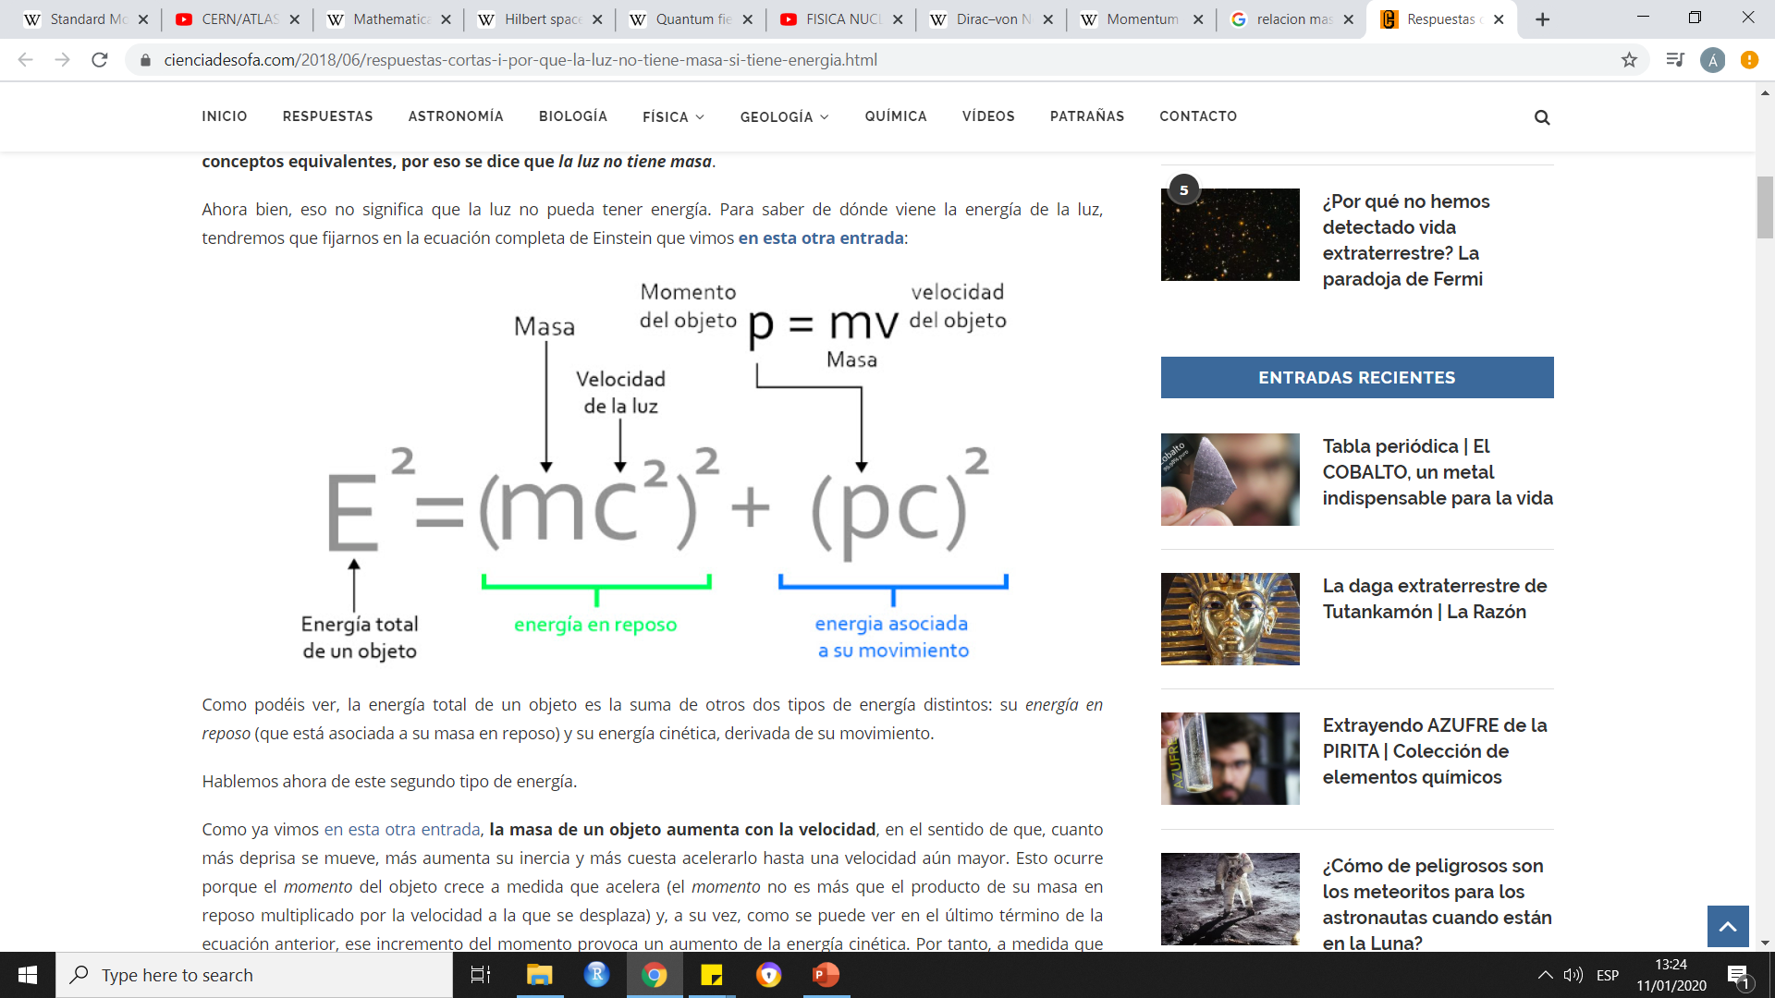
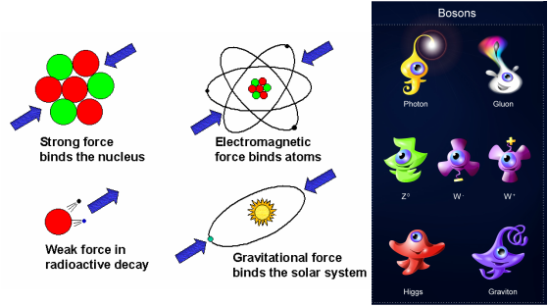
INTRODUCCIÓN A LA FÍSICA DE PARTÍCULAS
Física del experimento ATLAS
ESTRUCTURA DE LA MATERIA
ALGUNAS DEFINICIONES
Relación masa y energía :
E= mc2
Desintegración: proceso espontáneo en el que una partícula inestable se transforma en otras partículas más ligeras.
Hadronización : proceso de formación de hadrones a partir de quarks y gluones tras una interacción en física de altas energías.
FUERZAS FUNDAMENTALES
Notes:
Escalas menores a 10^-14 m
Teoría más compartida SM, pero no explica la interacción gravitatoria, la materia Oscura o la masa de los neutrinos.
Beyond Standard model

Slide 5
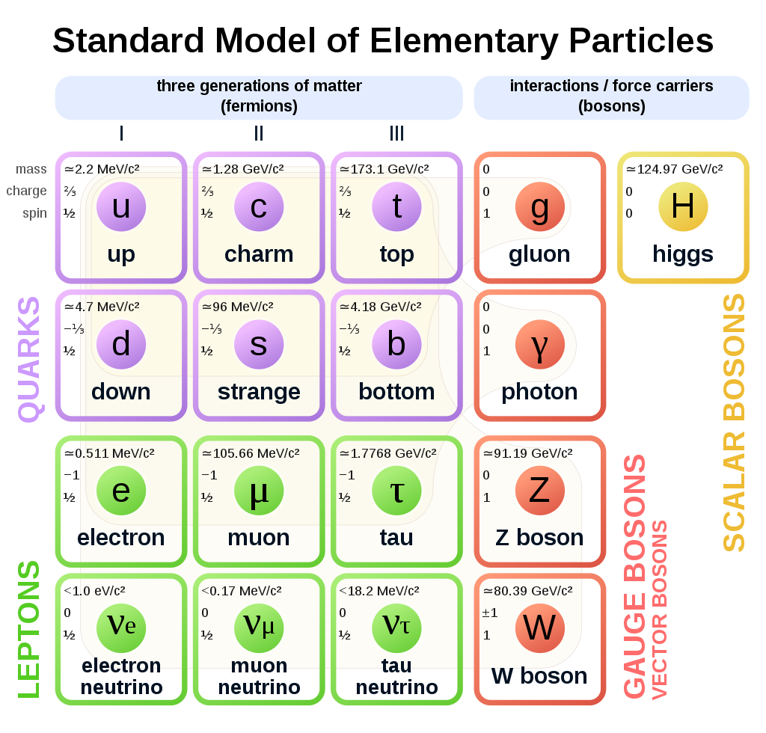
MODELO STANDARD
Física del experimento ATLAS
PROTÓN
- 1 quark down + 2 quarks up
Gluones (responsables de la
Interacción fuerte)
Algunos problemas del modelo Standard:
Interacción gravitatoria.
Materia oscura, no vienen descritas en este modelo.
Masas y oscilaciones de los neutrinos.
Asimetría entre materia y antimateria.
Notes:
SM: teoría más completa sobre el comportamiento e interación. Incluye 3 de las 4 interaciones fundamentales. Intercambio de bosones.
Bosones: 8 gluones sin masa (interacciones fuertes) + 1 foton sin masa interac electrom + 3 bosones masivos W- y Z0 interacion débil.
Materia: fermiones, leptones + quars. Leptones libres o ligados (electrones) , quarks agregados en hadrones. Ejemplo electron
3 familias de leptones. I up and down mat ordinaria. III top-botón de desintegraciones generadas masas muy altas. Quark top-botom: es el más pesado y tiene una vida extremadamente corta.
No explica:
Gravedad, no casa con la teoría de la relatividad, pese a explicar el resto de interaciones
Materia oscura y energía oscura: materia y energía del universo observada astrofísica, se desconoce su naturaleza.
Masa del neutrino. Observada experimentalmente.
- Asimetría entre materia y antimateria. Modelo standard predice que la materia y antimateria se crearon igualmente. Sin embargo el universo está hecho de materia.

Slide 6
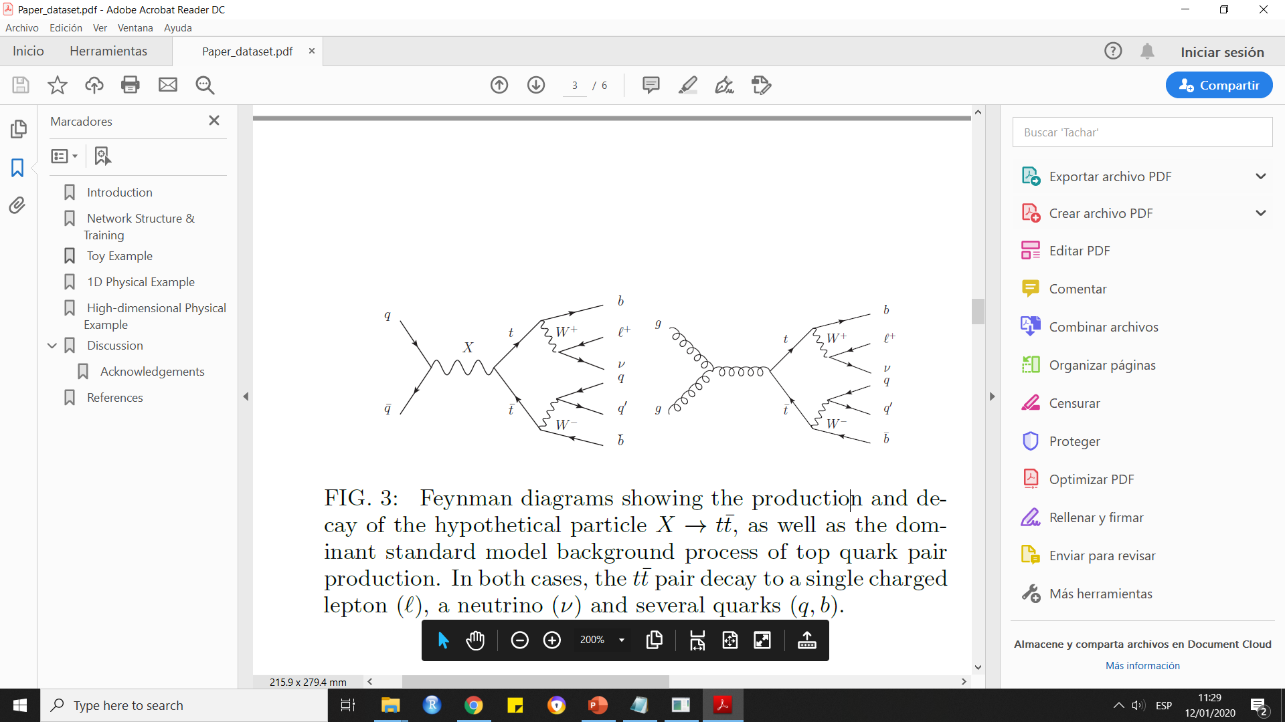
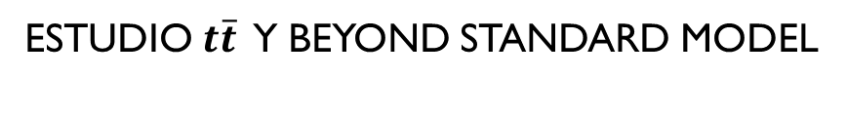
ESTUDIO $t\overline{t}$ Y BEYOND STANDARD MODEL
Física del experimento ATLAS
Colisión de dos haces de protones
DIAGRAMAS DE FEYMANN
- STANDARD MODEL
- BEYOND STANDARD MODEL
Los modelos que van más allá del modelo Standard (“nueva física”) implican la existencia de partículas exóticas que aún no han sido descubiertas
Is the Lightest Kaluza-Klein Particle a Viable Dark Matter Candidate? Geraldine Servant, Tim M.P. Tait Physics Published 2003
Notes:
Mirando basura de youtube veo que pueden pasar otras cosas aparte de los 4 jets , ejemplo highs , Z0,
https://www.youtube.com/watch?v=5HJ8E0PTaWY
https://www.youtube.com/watch?v=a7RYOft_wFs
Se produce un par tt y se desintegra:
SM: desintegración tt a partir del acoplamiento de dos gluons
BSM: producción y desintegración de una resonancia X3

Slide 7
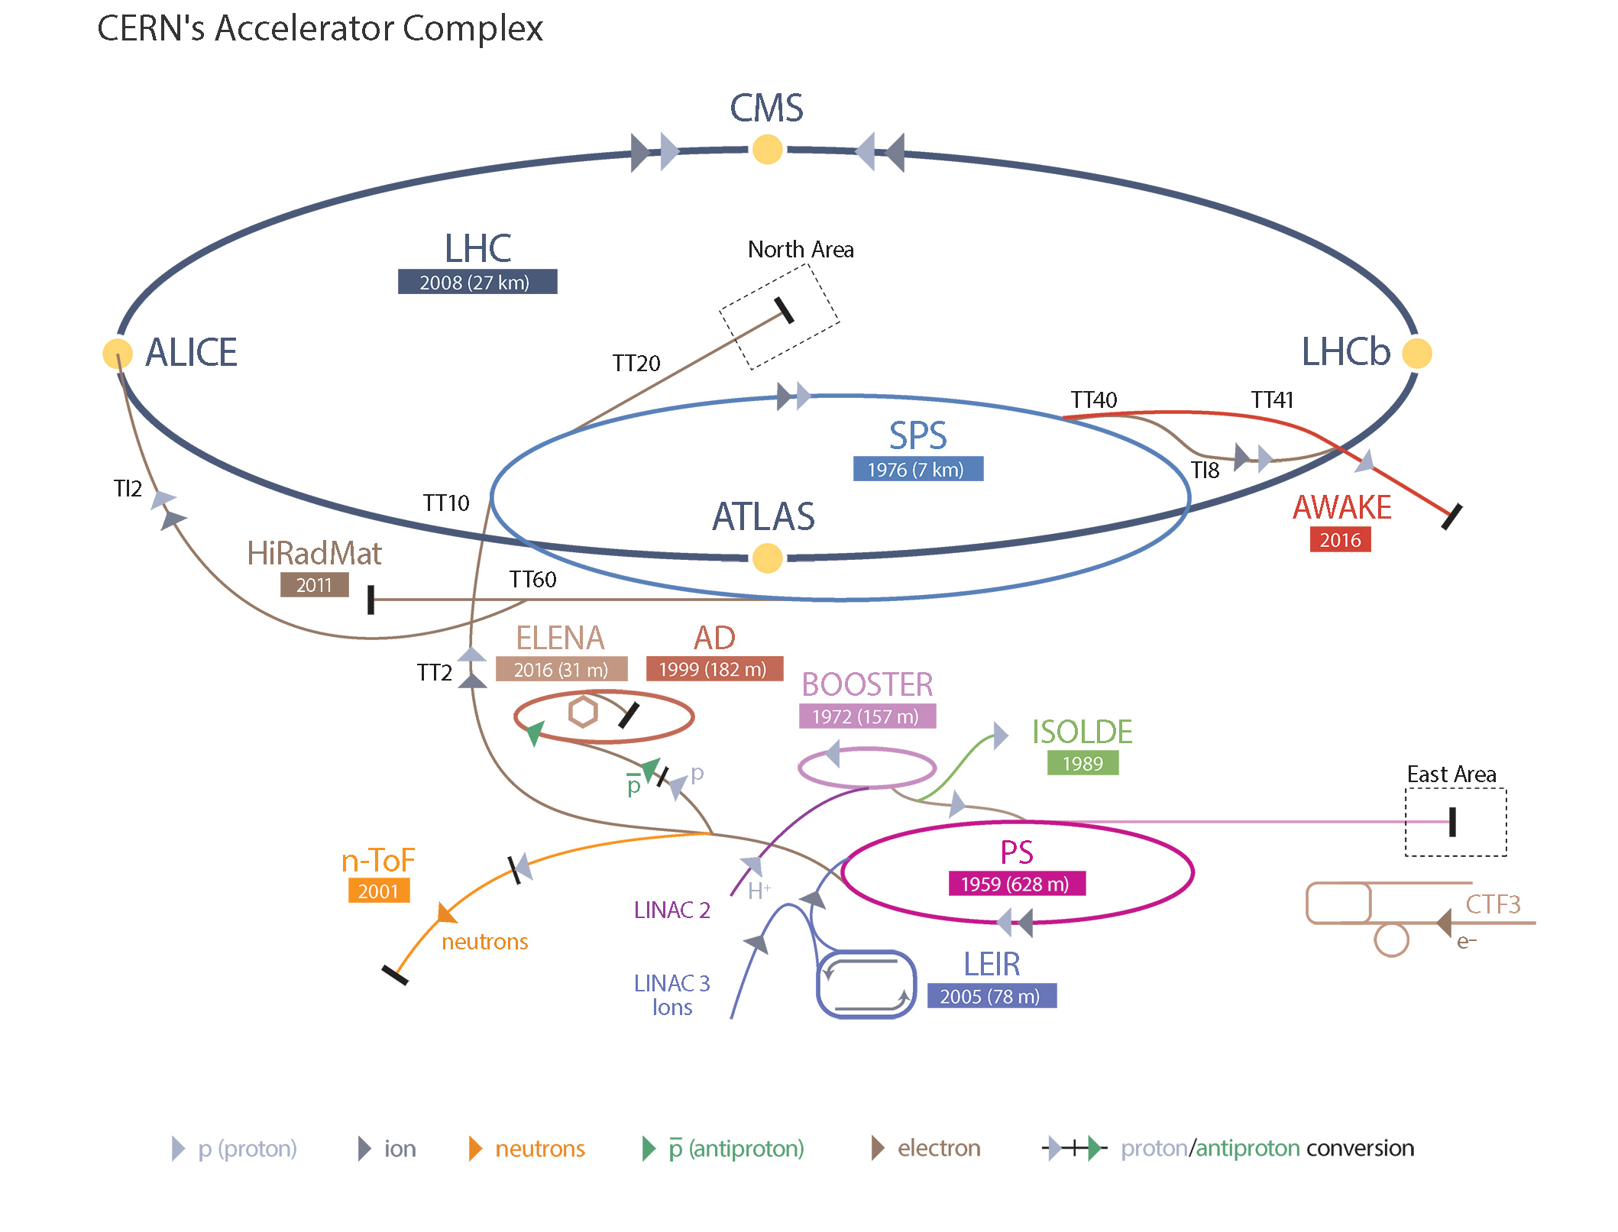
EXPERIMENTO ATLAS
Física del experimento ATLAS
LHC
- 27 km de longitud
- Aceleración de protones a velocidades de casi c y colisión
- Se recrean las condiciones de instantes posteriores al Big Bang
ATLAS
- Uno de los cuatro grandes detectores del LHC
- Diseñado para medir la mayor cantidad posible de señales. Búsqueda de nuevas partículas.
Ejemplo: Bosson de Higgs 2012 (junto a CMS)
Notes:
LHC: large hadron collider: acelerador y colisionador más grande construido hasta la fecha. 27 km longitud.
Most of the currently proposed theories predict new higher-mass particles, some of which may be light enough to be observed by ATLAS.
The properties of the top quark, discovered at Fermilab in 1995, have so far only been measured approximately. With much greater energy and greater collision rates, the LHC produces a tremendous number of top quarks, allowing ATLAS to make much more precise measurements of its mass and interactions with other particles.^{[15]} These measurements will provide indirect information on the details of the Standard Model, with the possibility of revealing inconsistencies that point to new physics.

Slide 8
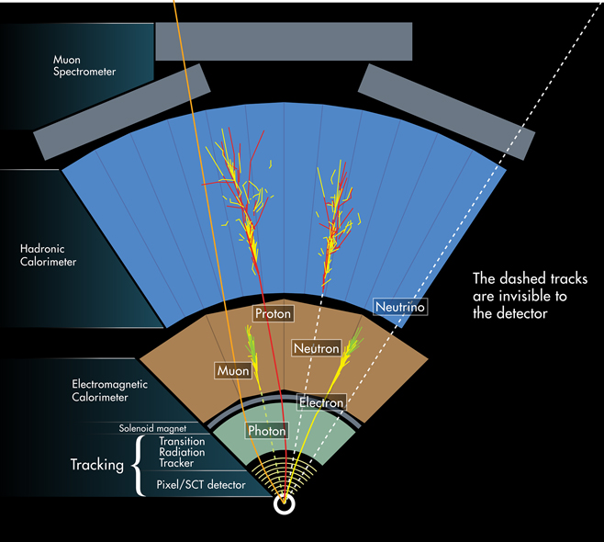
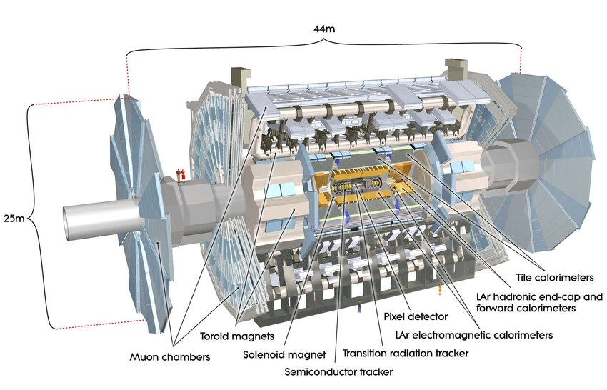
EXPERIMENTO ATLAS
Física del experimento ATLAS
SISTEMA DE CAPAS DE ATLAS
- En cada una de las capas se detectan las propiedades de de los diferentes tipos de partículas
- Los detectoren miden energías y trayectorias
Notes:
Detector de trazas: trayectorias de partículas cargadas : e-,e+,un-, un+, pi-, pi+, p
Calorímetro electromagnético: retener la energia de e-, e+ y gamma m es decir detecta los leptons por su carga
Calorímetro hadrónico: pi -.pi+,`, n y resto de hadrones, detecta ña energía de los quarks hadronizados.
Detector de muones nu- y nu + (no dejan energía en los calorímetros y escapan a la parte externa).
Neutrinos: se les asocial el momento perdido ya que no pueden ser detectados por su baja interacción con la materia.
In order to identify all particles produced at the interaction point where the particle beams collide, the detector is designed in layers made up of detectors of different types, each of which is designed to observe specific types of particles. The different traces that particles leave in each layer of the detector allow for effective particle identification and accurate measurements of energy and momentum.

Slide 9
RESUMEN DE LA TEORÍA Y OBJETIVOS
Física del experimento ATLAS
PUNTOS TRATADOS
Modelo Standard ampliamente aceptado.
Existen fenómenos que quedan fuera del modelo Standard
Otros modelos añaden partículas exóticas para describir los eventos que quedan fuera del SM
La función de del detector ATLAS es la búsqueda de nuevas partículas.
OBJETIVO : BUSCAR NUEVA FÍSICA EN LAS COLISIONES PROTÓN-PROTÓN
PROCEDIMIENTO
Generación de datos simulados correspondientes al SM (ruido) y a BSM (señal)
Uso de ML para realizar una clasificación.
Extracción de propiedades y variables más importantes
Testeo sobre datos reales extraídos del experimento ATLAS

Slide 10
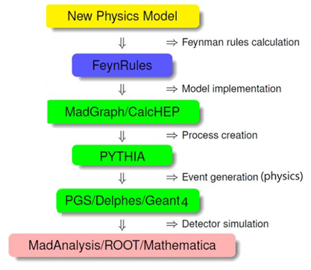
HEPMASS DATASET
Machine learning en el experimento ATLAS
GENERACIÓN DEL DATASET
Universidad Irvine California, Simulaciones: MADGRAPH, PYTHIA, DELPHES, UCI Machine Learning Repository
Simulaciones SM, similares a resultados de experimentos reales.
Simulaciones BSM, modelo teórico a testear.
EVENTOS SIMULADOS
Variable objetivo binaria: señal-ruido
Variables input: características cinemáticas detectables en ATLAS
10 millones de registros
Masa simulada | Número de eventos
Ruido | ~5000000
Señal: 500 GEVs | ~1000000 | ~5000000
Señal: 750 GEVs | ~1000000
Señal: 1000 GEVs | ~1000000
Señal: 1250 GEVs | ~1000000
Señal: 1500 GEVs | ~1000000
TOTAL | ~10000000
Pierre Baldi, Kyle Cranmer, Taylor Faucett, Peter Sadowski and Daniel Whiteson. Parameterized Machine Learning for High-Energy Physics. University of California, Irvine, CA 92697
Notes:
se tiene un 50% de sucesos(registros)
pertenecientes a la desintegración tt siguiendo el SM denominados ruido o background
y otro 50% mediante el BSM denominados señal obteniendo un conjunto de
datos de clasicación. Dichos datos proceden de distintas simulaciones en las cuales
es necesario implementar un valor hipotético de la masa de la resonancia o masa
generada para gestar un conjunto de sucesos de señal. De esta forma, se tiene un
conjunto mayor con datos de señal implementados para diversos valor
Decir que es una masa pesada descrita modelo.
VARIABLES CINEMÁTICAS.
Momento transverso
Ángulo azimutal y pseudorapidity
Masa invariante: masa asociada a una colisión o desintegración que refleja la energía
total del suceso. Función de las low level.
Semilla ruido: 600
Semilla señal 500,750…
https://slideplayer.com/slide/11242804/

Slide 11
HEPMASS DATASET
Machine learning en el experimento ATLAS
HIGH LEVEL FEATURES
LOW-LEVEL FEATURES
Momentos
Trayectorias
Número de jets
Tipos de quarks generadores jets
VARIABLES PROCESADAS
• Masa invariante de lnu
• Masa invariante de jlnu
• Masa invariante de jj
• Masa invariante de jjj
• Masa invariante de tt
VARIABLES CINEMÁTICAS
Leptón
Neutrino
Num Jets totales
1º, 2º,3º,4º Jet más energético
Total de 27 variables input
Notes:
se tiene un 50% de sucesos(registros)
pertenecientes a la desintegración tt siguiendo el SM denominados ruido o background
y otro 50% mediante el BSM denominados señal obteniendo un conjunto de
datos de clasicación. Dichos datos proceden de distintas simulaciones en las cuales
es necesario implementar un valor hipotético de la masa de la resonancia o masa
generada para gestar un conjunto de sucesos de señal. De esta forma, se tiene un
conjunto mayor con datos de señal implementados para diversos valor
VARIABLES CINEMÁTICAS.
Momento transverso
Ángulo azimutal y pseudorapidity
Masa invariante: masa asociada a una colisión o desintegración que refleja la energía
total del suceso. Función de las low level.
Semilla ruido: 600
Semilla señal 500,750…

Slide 12
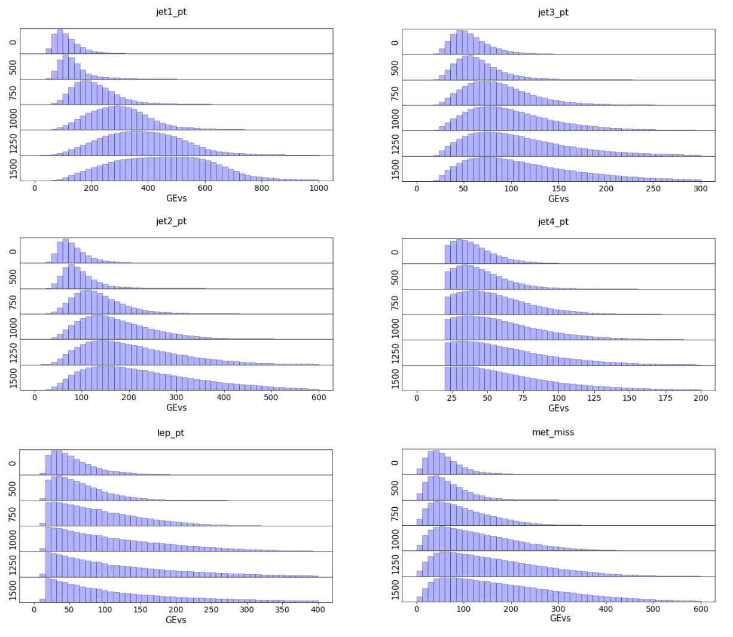
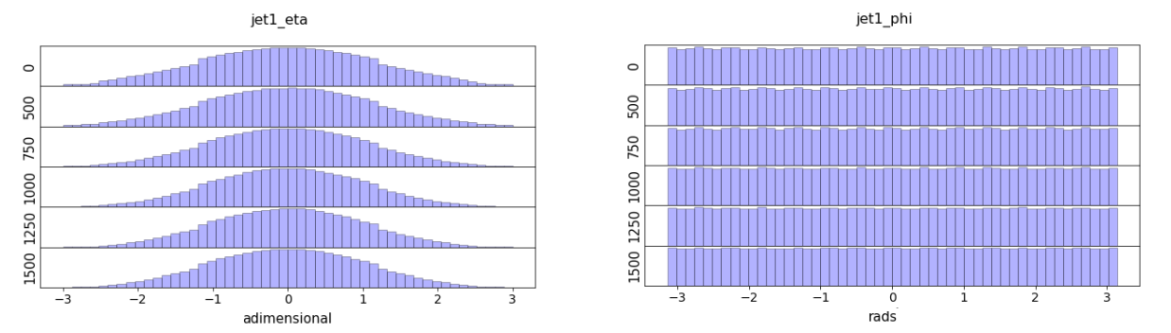
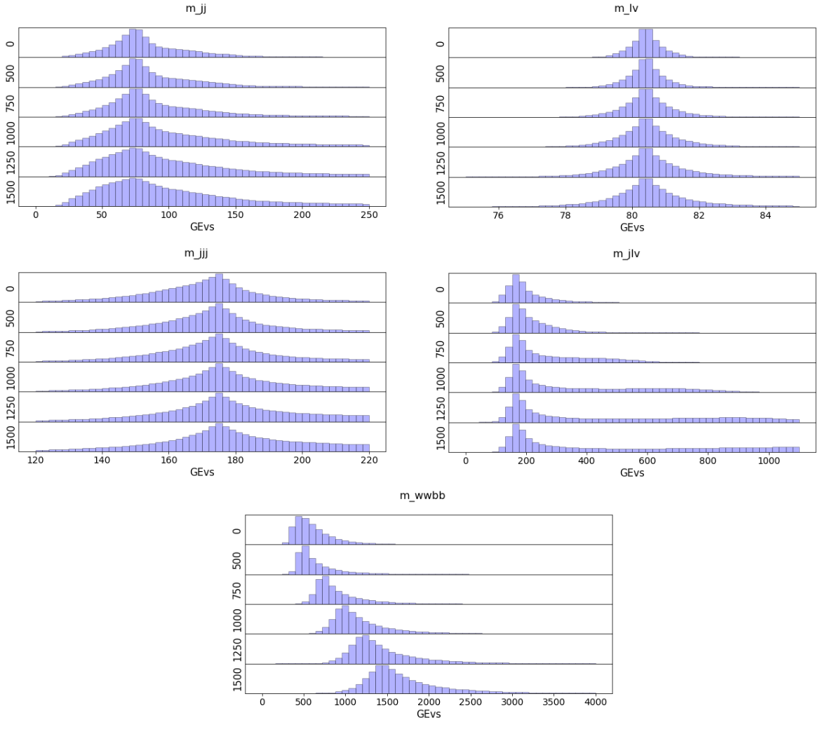
ANÁLISIS DE LAS VARIABLES
Machine learning en el experimento ATLAS
VARIABLES MUY DISCRIMINANTES
VARIABLES POCO DISCRIMINANTES
SM
SM
BSM: masa (GEVs)
BSM: masa (GEVs)
SM
SM
BSM: masa (GEVs)
BSM: masa (GEVs)

Slide 13
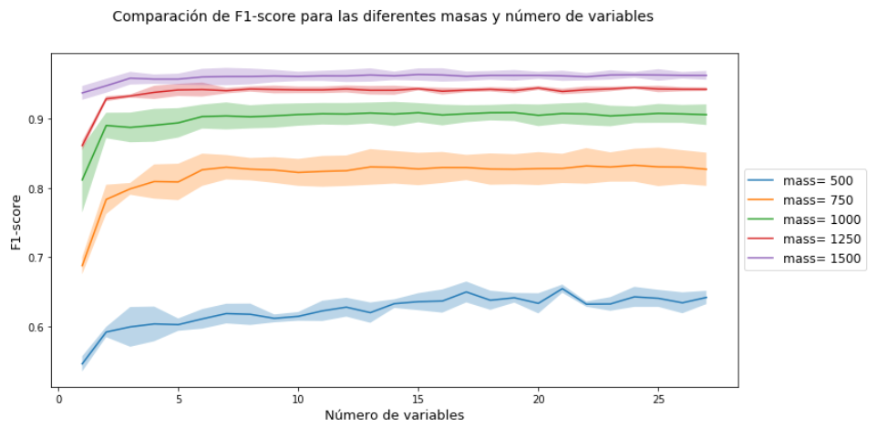
ANÁLISIS DE LAS VARIABLES
Machine learning en el experimento ATLAS
VARIABLES MUY DISCRIMINANTES
MODELO RANDOM FOREST
SM
BSM: masa (GEVs)
SM
BSM: masa (GEVs)
Momento transversal del jet principal y masa invariante final
*Unidades en GEVs

Slide 14
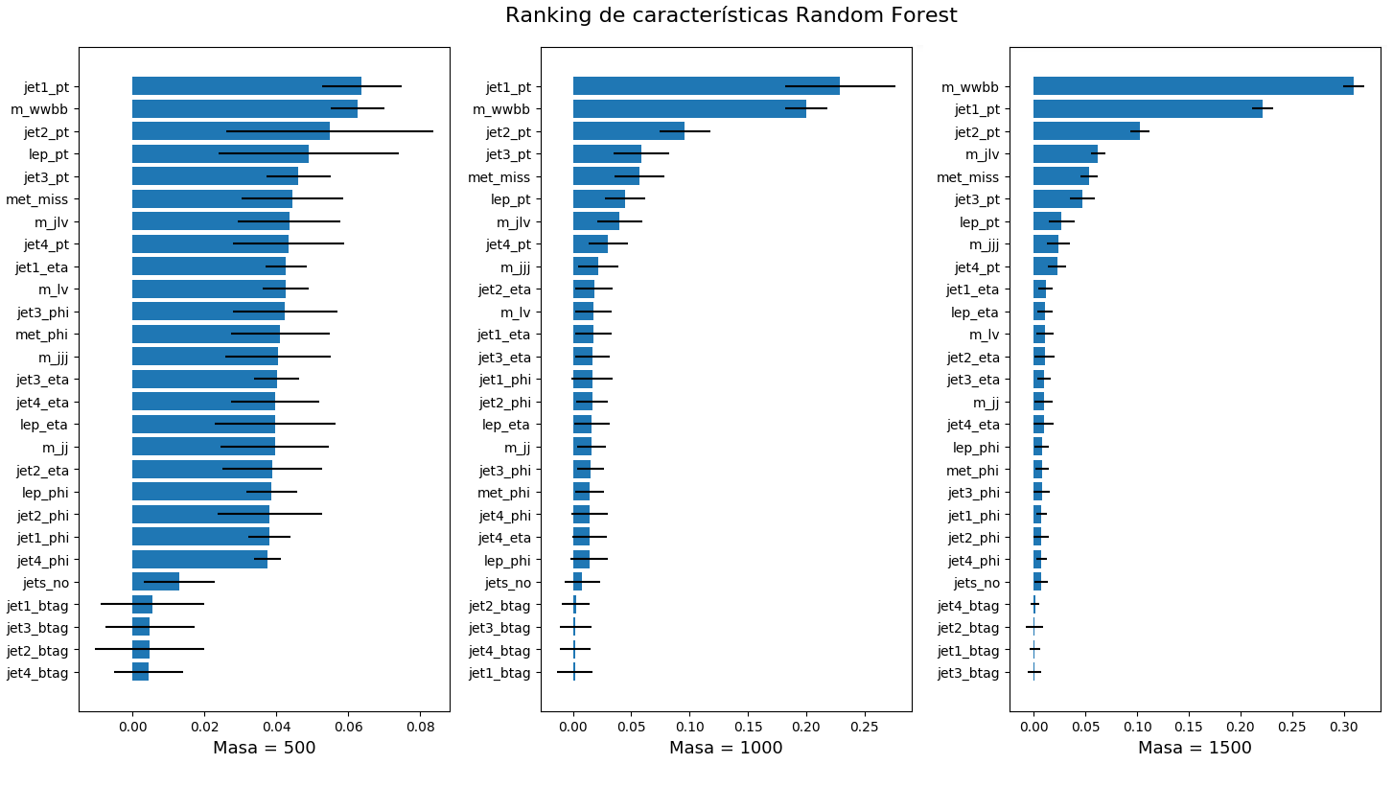
ANÁLISIS DE LAS VARIABLES
Machine learning en el experimento ATLAS
GEVs
GEVs
GEVs
Selección de 11 variables: momentos transversales y masas invariantes

Slide 15

ANÁLISIS DE LAS VARIABLES
Machine learning en el experimento ATLAS
VARIABLES MUY DISCRIMINANTES
MODELO RANDOM FOREST
SM
BSM: masa (GEVs)
SM
BSM: masa (GEVs)
Momentos transversales y masas invariantes
*Unidades en GEVs

Slide 16
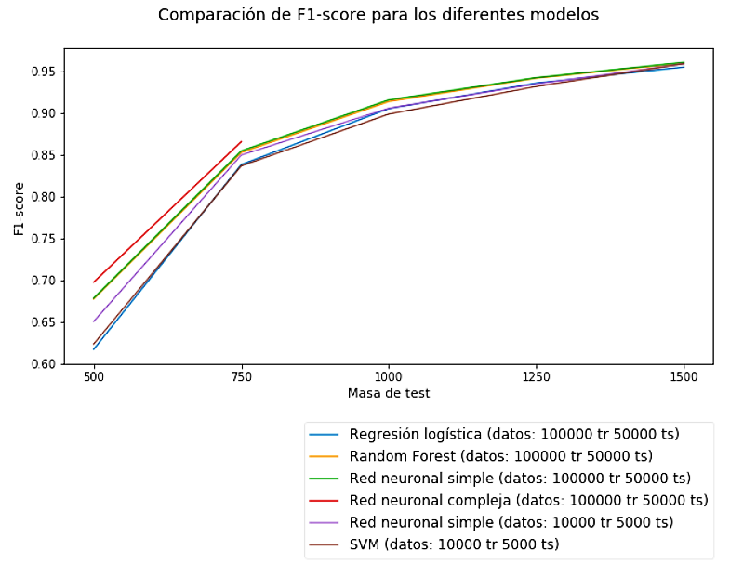
APLICACIÓN DE MODELOS ML
Machine learning en el experimento ATLAS
Mejores resultados a medida que crece la masa,
“resuelto” a partir de 1000GEVs
Selección de Random Forest y Red Neuronal simple para los siguientes estudios
(GEVs)

Slide 17
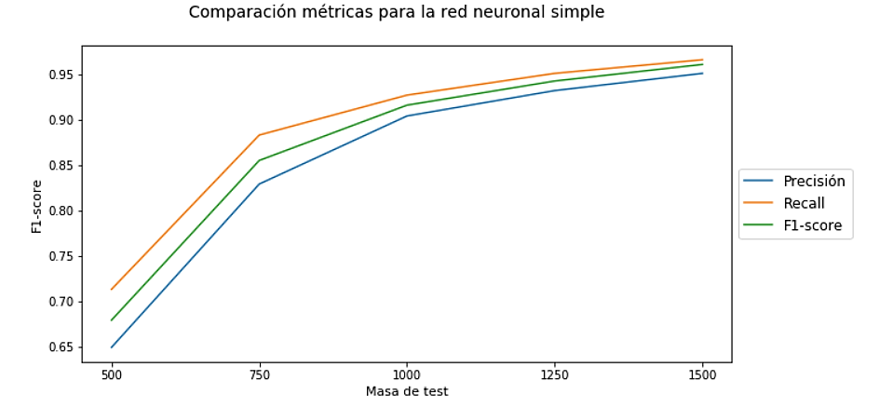
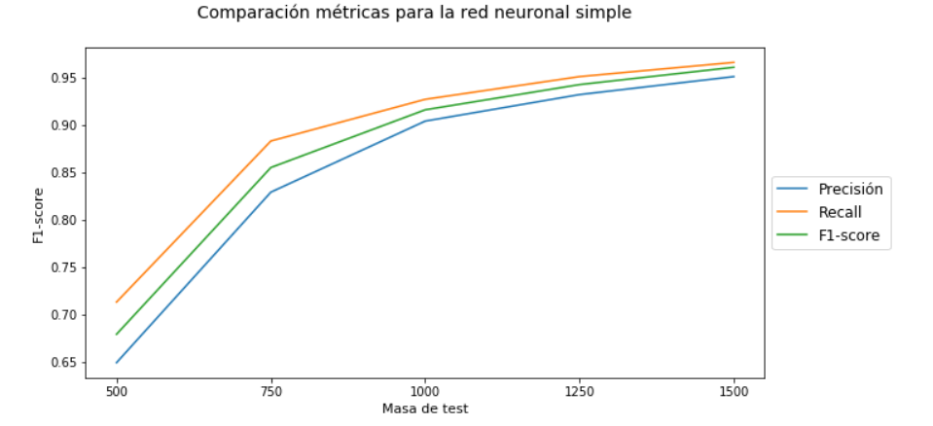
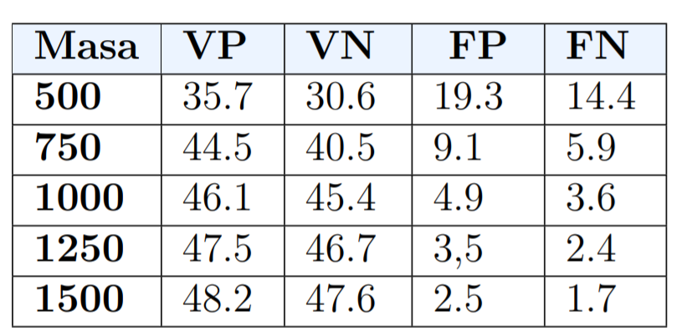
APLICACIÓN DE MODELOS ML
Machine learning en el experimento ATLAS
Entrenamiento con clases balanceadas pero
mayor porcentaje de predicciones positivas (señal)
Mayor proporción de Falsos positivos frente a negativos
(GEVs)
Relevante en regímenes de bajas energías
Matriz de confusión (porcentajes)
*Unidades en GEVs

Slide 18
ESTUDIO DEL ETIQUETADO BTAG
Machine learning en el experimento ATLAS
En este conjunto de datos no hay datos erróneos como tal, sin embargo, el etiquetado de los jets puede introducir un error sistemático
Dos jets b en el estado final: reconstrucción de la masa invariante final correcta
Uno o ningún b en el estado final: reconstrucción de la masa invariante final incorrecta
Datos HEPMASS: 86% de datos etiquetados correctamente
Datos reales: 65% de datos etiquetados correctamente
Notes:
Errores derivados del etiquetado btag (aunque no haya datos erróneos como tal
dos jets tipo b en el estado ﬁnal, estos jets deberían aparecer etiquetados en los dato
.Estadísticamente los jets b tienen los momentos más altos pero es una distribución estadística y hay otras combinaciones puedendarse
Como nos quedamos con los cuatro jets principales lo único que pedimos es que dos de esos jets sean b independientemente del lugar que ocupen en el orden en energías
Por tanto cuando tenemos uno o ningún jet etiquetado como b consideramos que se introduce un error en los datos.

Slide 19
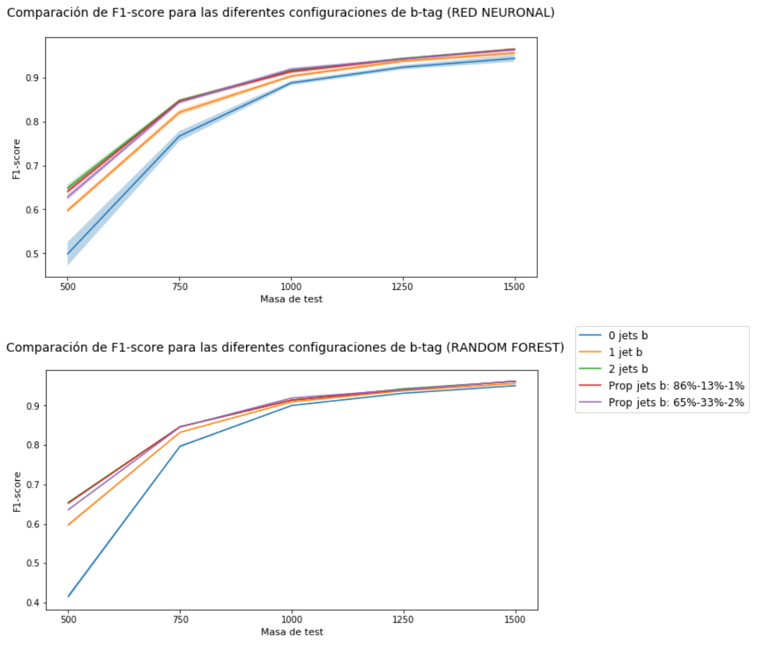
ESTUDIO DEL ETIQUETADO BTAG
Machine learning en el experimento ATLAS
En este conjunto de datos no hay datos erróneos como tal, sin embargo, el etiquetado de los jets puede introducir un error sistemático
Dos jets b en el estado final: reconstrucción de la masa invariante final correcta
Uno o ningún b en el estado final: reconstrucción de la masa invariante final incorrecta
Entrenando con menos del 35% de datos incorrectamente etiquetados los resultados no se ven afectados
(GEVs)
Notes:
Errores derivados del etiquetado btag (aunque no haya datos erróneos como tal
dos jets tipo b en el estado ﬁnal, estos jets deberían aparecer etiquetados en los dato
.Estadísticamente los jets b tienen los momentos más altos pero es una distribución estadística y hay otras combinaciones puedendarse
Como nos quedamos con los cuatro jets principales lo único que pedimos es que dos de esos jets sean b independientemente del lugar que ocupen en el orden en energías
Por tanto cuando tenemos uno o ningún jet etiquetado como b consideramos que se introduce un error en los datos.

Slide 20
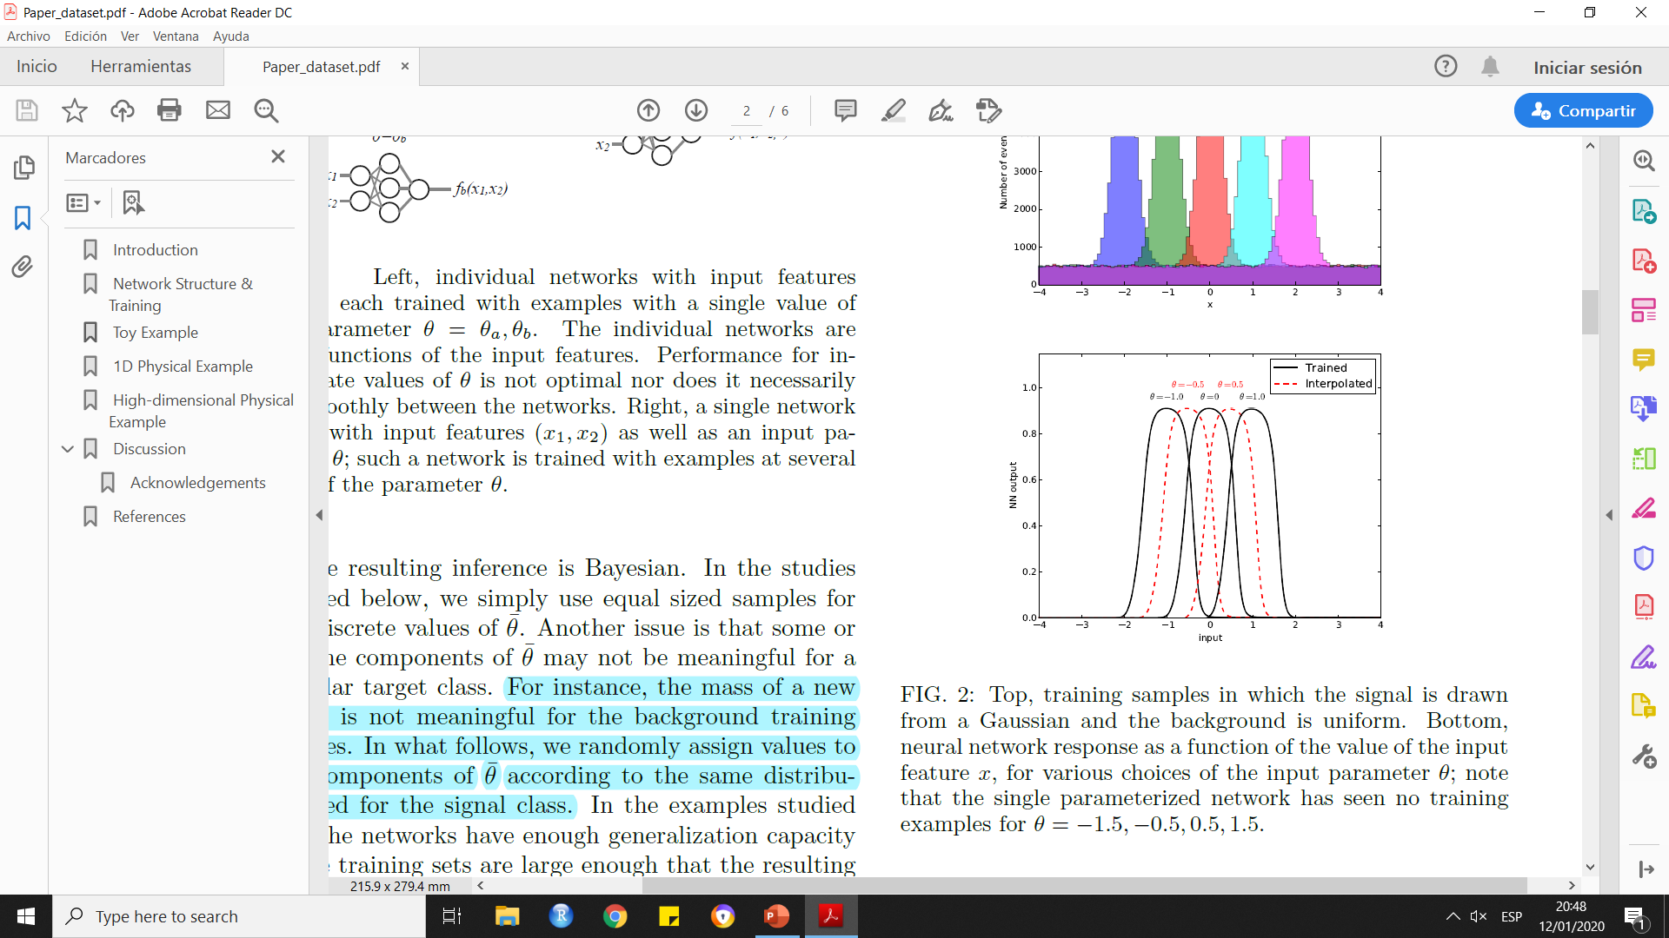
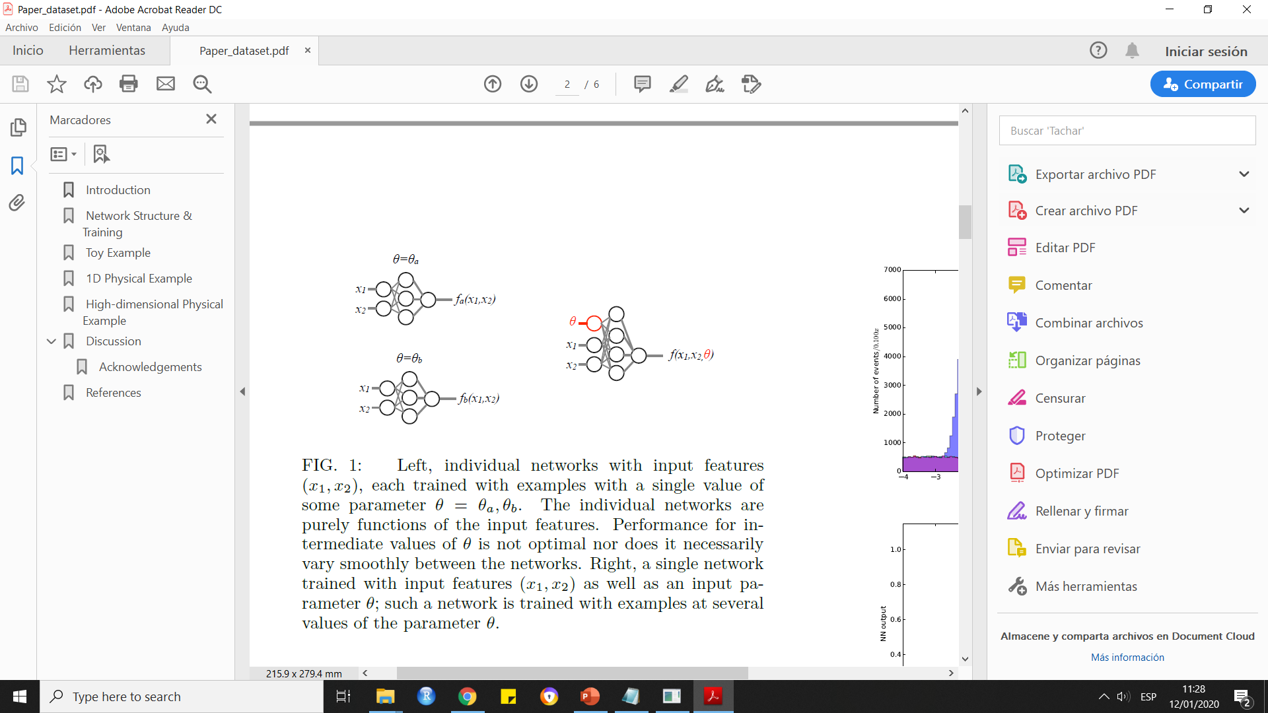
MODELOS PARAMETRIZADOS
Machine learning en el experimento ATLAS
MODELO PARAMETRIZADO
INTERPOLACIÓN
Una RN parametrizada puede sustituir a las cinco RN individuales
El objetivo de estas redes es poder interpolar los casos para los que no ha sido entrenada
Pierre Baldi, Kyle Cranmer, Taylor Faucett, Peter Sadowski and Daniel Whiteson. Parameterized Machine Learning for High-Energy Physics. University of California, Irvine, CA 92697

Slide 21
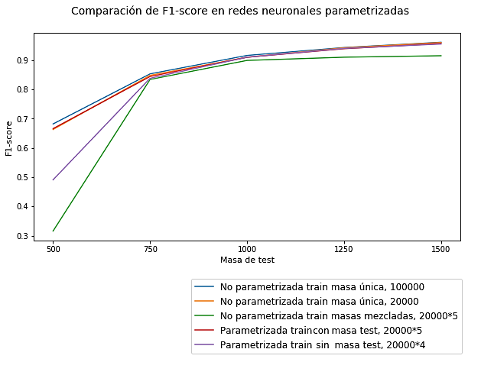
MODELOS PARAMETRIZADOS
Machine learning en el experimento ATLAS
Mejores resultados para:
RN no parametrizada (separando el parámetro masa)
RN parametrizada entrenando con la masa de test
Peores resultados RN no parametrizada sin separar el parámetro masa
Muy buenos resultados para RN parametrizada sin entrenar con la masa de test, excepto a 500 GEVs
(GEVs)
El modelo interpola bien excepto a masas muy bajas

Slide 22
MODELOS PARAMETRIZADOS
Machine learning en el experimento ATLAS
SM
Mejores resultados para:
RN no parametrizada (separando el parámetro masa)
RN parametrizada entrenando con la masa de test
BSM: masa (GEVs)
Peores resultados RN no parametrizada sin separar el parámetro masa
SM
Muy buenos resultados para RN parametrizada sin entrenar con la masa de test, excepto a 500 GEVs
BSM: masa (GEVs)
El modelo interpola bien excepto a masas muy bajas

Slide 23
LINEAS FUTURAS
Machine learning en el experimento ATLAS
Antes de utilizar datos reales del CERN se podría mejorar este estudio mediante:
Datos simulados más detallados. Características de todos los jets
Etiquetado b-tag más realista, probabilidades de que un jet sea o no b
Simulaciones de masas diferentes (sobre todo en bajas energías)
Experimentos con clases desbalanceadas. Donde la señal sea mucho menor que el ruido

Slide 24
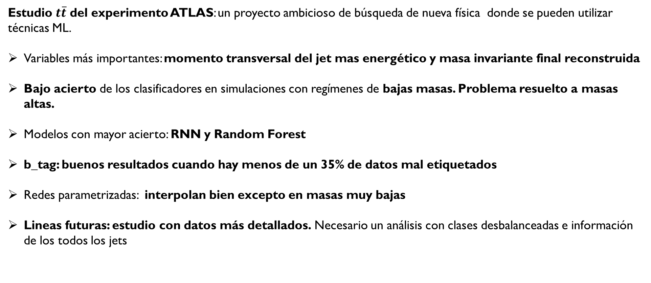
CONCLUSIONES
Machine learning en el experimento ATLAS
Estudio $t\overline{t}$ del experimento ATLAS: un proyecto ambicioso de búsqueda de nueva física donde se pueden utilizar técnicas ML.
Variables más importantes: momento transversal del jet mas energético y masa invariante final reconstruida
Bajo acierto de los clasificadores en simulaciones con regímenes de bajas masas. Problema resuelto a masas altas.
Modelos con mayor acierto: RNN y Random Forest
b_tag: buenos resultados cuando hay menos de un 35% de datos mal etiquetados
Redes parametrizadas: interpolan bien excepto en masas muy bajas
Lineas futuras: estudio con datos más detallados. Necesario un análisis con clases desbalanceadas e información de los todos los jets

Slide 25
CONCLUSIONES
Machine learning en el experimento ATLAS
Estudio $t\overline{t}$ del experimento ATLAS: un proyecto ambicioso de búsqueda de nueva física donde se pueden utilizar técnicas ML.
Variables más importantes: momento transversal del jet mas energético y masa invariante final reconstruida
Bajo acierto de los clasificadores en simulaciones con regímenes de bajas masas. Problema resuelto a masas altas.
Modelos con mayor acierto: RNN y Random Forest
b_tag: buenos resultados cuando hay menos de un 35% de datos mal etiquetados
Redes parametrizadas: interpolan bien excepto en masas muy bajas
Lineas futuras: estudio con datos más detallados. Necesario un análisis con clases desbalanceadas e información de los todos los jets
¡MUCHAS GRACIAS!

